Slide 1




#страну_меняют_люди
«Академия Создателей Семейных Родовых Поместий»
Уникальный проект для каждого региона, в результате которого будут созданы
новые рабочие места, появятся высококлассные специалисты,
новые субъекты МСП, ТОС, ПРП, новые бренды качественной экопродукции,
развитие сельских территорий перейдёт на новый уровень

Slide 2

ПРОБЛЕМА 1
СУТЬ ПРОЕКТА
Какую проблему решает проект? В чем её актуальность? Каков масштаб проблемы?
В России действуют социальные программы развития земель с/х назначения: дальневосточные, карельские, мурманские, белгородские, ленинградские и другие «гектары».
Люди массово берут землю.
ИА REGNUM сообщает только в 2021 году в Приморье выдано более 2150
земельных участков («дальневосточных гектаров»), большинство из которых
получатели используют для строительства жилья, ведения личного подсобного хозяйства и сельскохозяйственного использования. В Амурской области продолжают передавать населению в собственность большие участки земли. Всего выдано 8246 гектаров, оформлены — 132. На Камчатке подано более 5 тыс. заявлений на предоставление бесплатного «дальневосточного гектара», выдано 2 123,19 га земельных участков. Ещё остаются свободными 16,8 млн га, что составляет 36%
от общей территории региона. Количество больших участков земли в Приамурье, бесплатно переданных населению, достигло 8142. В 2021 году выдано 633 дальневосточных гектара.
Людям не хватает специального дополнительного образования для ведения прибыльного
с/х бизнеса в своих семейных родовых поместьях, ЛПХ, малых КФХ, умения составлять бизнес план, прописывать
грантовую заявку.
Академия
#страну_меняют_люди

Slide 3
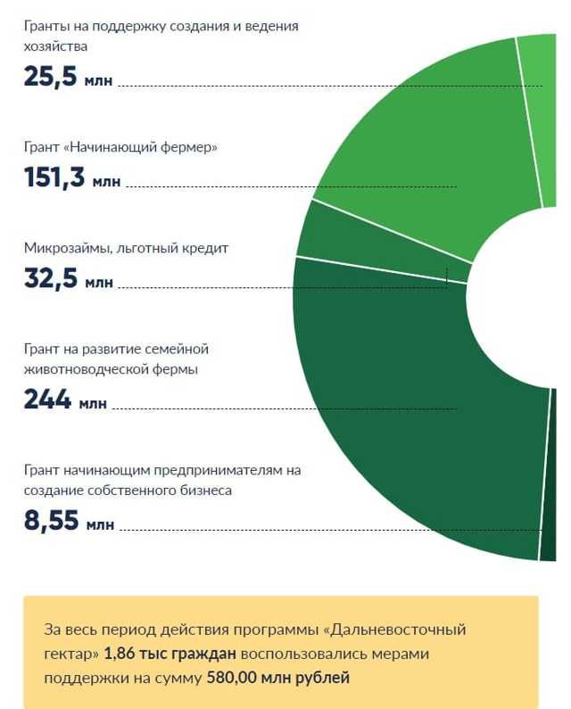
ПРОБЛЕМА 1
СУТЬ ПРОЕКТА
Какую проблему решает проект? В чем её актуальность? Каков масштаб проблемы?
В России работают социальные программы во многих регионах России по выдаче земли, но нет системной помощи и поддержки в получении субсидий, грантов, другими мерами поддержки для освоения с/х зу:
ИА REGNUM сообщает только в 2021 году в Приморье выдано более 2150
Гектаров. В Амурской области всего выдано 8246 гектаров. На Камчатке выдано 2123 га земельных участков. В Приамурье, бесплатно переданных населению, достигло 8142.
Академия
Людям не хватает специального дополнительного образования и умения составлять бизнес план, прописывать грантовую заявку.
#страну_меняют_люди

Slide 4

ПРОБЛЕМА 2
СУТЬ ПРОЕКТА
Какую проблему решает проект? В чем её актуальность? Каков масштаб проблемы?
Заболачивание, опустынивание, понижение уровня грунтовых вод, зарастание лесом и кустарником, возврат в сельхозоборот пустующих земель с/х назначения.
По данным Росреестра, за организациями и гражданами числится 193,2 млн. гектаров сельхозугодий, при этом всего в России
222 млн. гектар таких земель.
Получается, что не используется из них почти 100 миллионов гектаров.
После онлайн обучения студенты Академии смогут начать осваивать свои земельные участки грамотно, внедрять биосферное планирование СРП, ЛПХ, КФХ, грамотно применять биотехнологии при ведении с/х деятельности, развивать садоводство и овощеводство без потерь.
Люди смогут себя прокормить выращенными без химии экопродуктами, получить и продать излишки с/х продукции, создавая малую семейную поместную экономику, участвовать в получении субсидий и грантов, кооперироваться для решения насущных задач местного сообщества, учреждать ТОСы, развивать МСУ.
Академия
СЕМЕЙНОЕ РОДОВОЕ ПОМЕСТЬЕ
– земельный участок размером не менее
1 гектара (100 соток)
#страну_меняют_люди

Slide 5
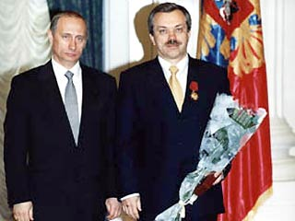
РЕШЕНИЕ
ОБОСНОВАНИЕ
Исторический опыт использования гектаров
Развивать родовые усадьбы (поместья) призвал ещё в 2010 году губернатор Белгородской области Евгений Савченко, учредивший первый региональный закон о «Белгородских гектарах». Желание создавать свои усадьбы целыми семьями из нескольких поколений,
по мнению губернатора, – «естественная реакция русских людей на избыточную урбанизацию».
В июле 2021 года в Государственную думу РФ внесли новый законопроект, в котором прописан механизм предоставления гражданам земельных участков, находящихся в государственной или муниципальной собственности в размере 1 гектара на каждого члена семьи в безвозмездное пользование с возможностью последующей приватизации, если участок используется по назначению, а именно – для создания семейных поместий и поселений.
Сегодня каждый гектар обрабатываемой пашни в Белгородской области обеспечил производство сельхозпродукции на сумму более 230 тыс. рублей, что считается лучшим показателем среди регионов России в 2021 году. Об этом сообщает пресс-служба областного правительства. "Белгородская область достигла рекордного показателя: каждый гектар обрабатываемой пашни обеспечил производство сельхозпродукции на сумму более 230 тыс. рублей, что является абсолютным лидерством в РФ. К 2021 году доля сельскохозяйственной отрасли в структуре регионального ВРП превысила 17%, а с учетом пищевой и перерабатывающей промышленности достигла 30%", – говорится в сообщении.
Регион сохраняет лидерские позиции в производстве мяса – более 1,7 млн тонн в живом весе на убой. На долю белгородских производителей приходится 11,3% от всего производства в РФ и 30% производства ЦФО. Прямым каналом сбыта продукции мелких и средних товаропроизводителей остаются нестационарная торговля, а также розничные рынки и ярмарки.
Результат
#страну_меняют_люди

Slide 6
ПРОБЛЕМА 1
СУТЬ ПРОЕКТА
Какую проблему решает проект? В чем её актуальность? Каков масштаб проблемы?
Содействие дополни-тельному обучению и занятости населения сейчас особенно актуально в связи с вызванной нестабиль-ной политической, экономической ситуацией, коронавирусным кризисом и потерей рабочих мест.
Сейчас всё больше горожан, переселяются из города в деревню или покупают землю недалеко от мегаполисов, строят дом, стараются обустроить быт в чистой экологической среде, становятся самозанятыми или открывают ИП, ООО.
В результате новых перспектив, которые предоставляет им жизнь, работа на земле, они нуждаются в дополнительных специальных знаниях и профессиональных навыках.
Их дополнительное образование, профессиональная переподготовка будет способствовать созданию новых рабочих мест, развитию предпринимательского движения в Российской Федерации.
#страну_меняют_люди

Slide 7
Команда проекта
Инициатор идеи, ключевые участники проекта, зоны ответственности и опыт участников
Ректор Академии – Дмитрий Викторович Полудёнов
Проректор – Юлия Осипова (к.п.н, преподаватель с 25-летним стажем)
Директор – Виталий Токаренко, индивидуальный предприниматель, it-разработчик, соавтор проекта
Продюсер – Владлена Москварцева, разработчик, фандрайзер, руководитель проекта
Директор учебной части – Владимир Грибов, (профессор, к.т.н), нанятый специалист
Бизнес-ангел проекта – Игорь Вячеславович Хлуденцов, венчурный инвестор, бизнес-тренер, антикризисный управляющий
Соавторы, разработчики – Дмитрий Полудёнов, Олег Чекмарёв, Вероника Тарбаева
Директор по маркетингу – Михаил Горемыкин (нанятый специалист)
Кураторы проекта: Василий Захарьящев, Василий Мельниченко, Олег Чекмарёв, Михаил Павлов, Елена Аверьянова, Вероника Тарбаева, Николай Хожаинов, Владимир Кырчу, Николай Волков, Игорь Кодесников, Юлия Осипова, Надежда Кудинова, Александр Кудинов, Мария Францева, Светлана Орлова, Олеся Дмитриева, Михаил Матвеев и др.
Ключевые партнёры проекта – Садовод-it, ИРЦ «ЖХК Регион», «ОАТОС», «Центросоюз», WEB-sovet
Менеджеры проекта: Светлана Ширяева, Григорий Иванов, Надежда Москварцева, Сергей Токаренко, Виталий Грибов, Елена Андреева, Максим Гончаренко, Алексей Любавин, Егор Ясенко и др.
Бухгалтеры проекта – Светлана Токаренко, Олеся Дмитриева
#страну_меняют_люди

Slide 8
Команда проекта
Инициатор идеи, ключевые участники проекта, зоны ответственности и опыт участников
ПРЕПОДАВАТЕЛИ АКАДЕМИИ:
Олег Чекмарёв, Юрий Горохов, Вероника Тарбаева, Игорь Хлуденцов, Михаил Павлов, Валентина Аверьянова, Станислав Васильев, Елена Аверьянова, Николай Хожаинов, Юлия Осипова, Виталий Токаренко, Владимир Борисов, Владлена Москварцева, Константин Харченко, Надежда Кудинова, Владимир Кырчу, Василий Мельниченко, Сергей Мельников, Мария Гербер и др.
Авторы и разработчики спецкурсов:
Полудёнов Дмитрий Викторович, Тарбаева Вероника Михайловна, Аверьянова Валентина Фёдоровна, Шомина Елена Сергеевна, Лукичёв Александр Николаевич, Васильев Станислав Александрович, Кузнецов Сергей Анатольевич, Осипова Юлия, Михаил Павлов, Надежда Кудинова, Олег Горемыкин, Олег Петрович Чекмарёв, Елена Викторовна Аверьянова и др.
#страну_меняют_люди

Slide 9
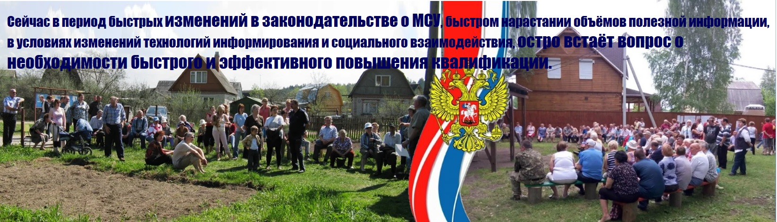
Вместе с умением оперативно отслеживать и использовать материалы профессионалов и профессиональных сообществ
Для этого надо быть вписанным
в это профессиональное сообщество, говорить с ним на одном языке, разбираться в особенностях научных и аналитических компетенций. Однако эти "теоретические" знания не могут заменить практический опыт использования современных социальных технологий по поддержке участия жителей в улучшении (преобразовании, развитии) своей жилой среды и своего местного (соседского) сообщества

Slide 10
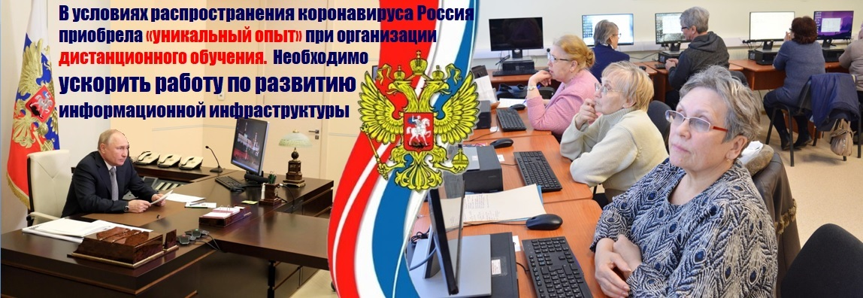
В эпоху life-long learning
Как известно, ещё до пандемии мировой рынок EdTech демонстрировал активный рост и по некоторым прогнозам к 2025 году объём инвестиций в онлайн-образование должен был достичь $350 млрд. По мнению инвесторов с учётом новой реальности через 5 лет объём рынка может достичь $1 трлн.
Когда россиянам необходимо регулярно осваивать новые знания и навыки, успевая при этом работать и жить, онлайн-обучение становится очень важным и удобным средством повышения квалификации, развития конкретных узких навыков, знакомства с новыми программами и цифровыми инструментами.

Slide 11
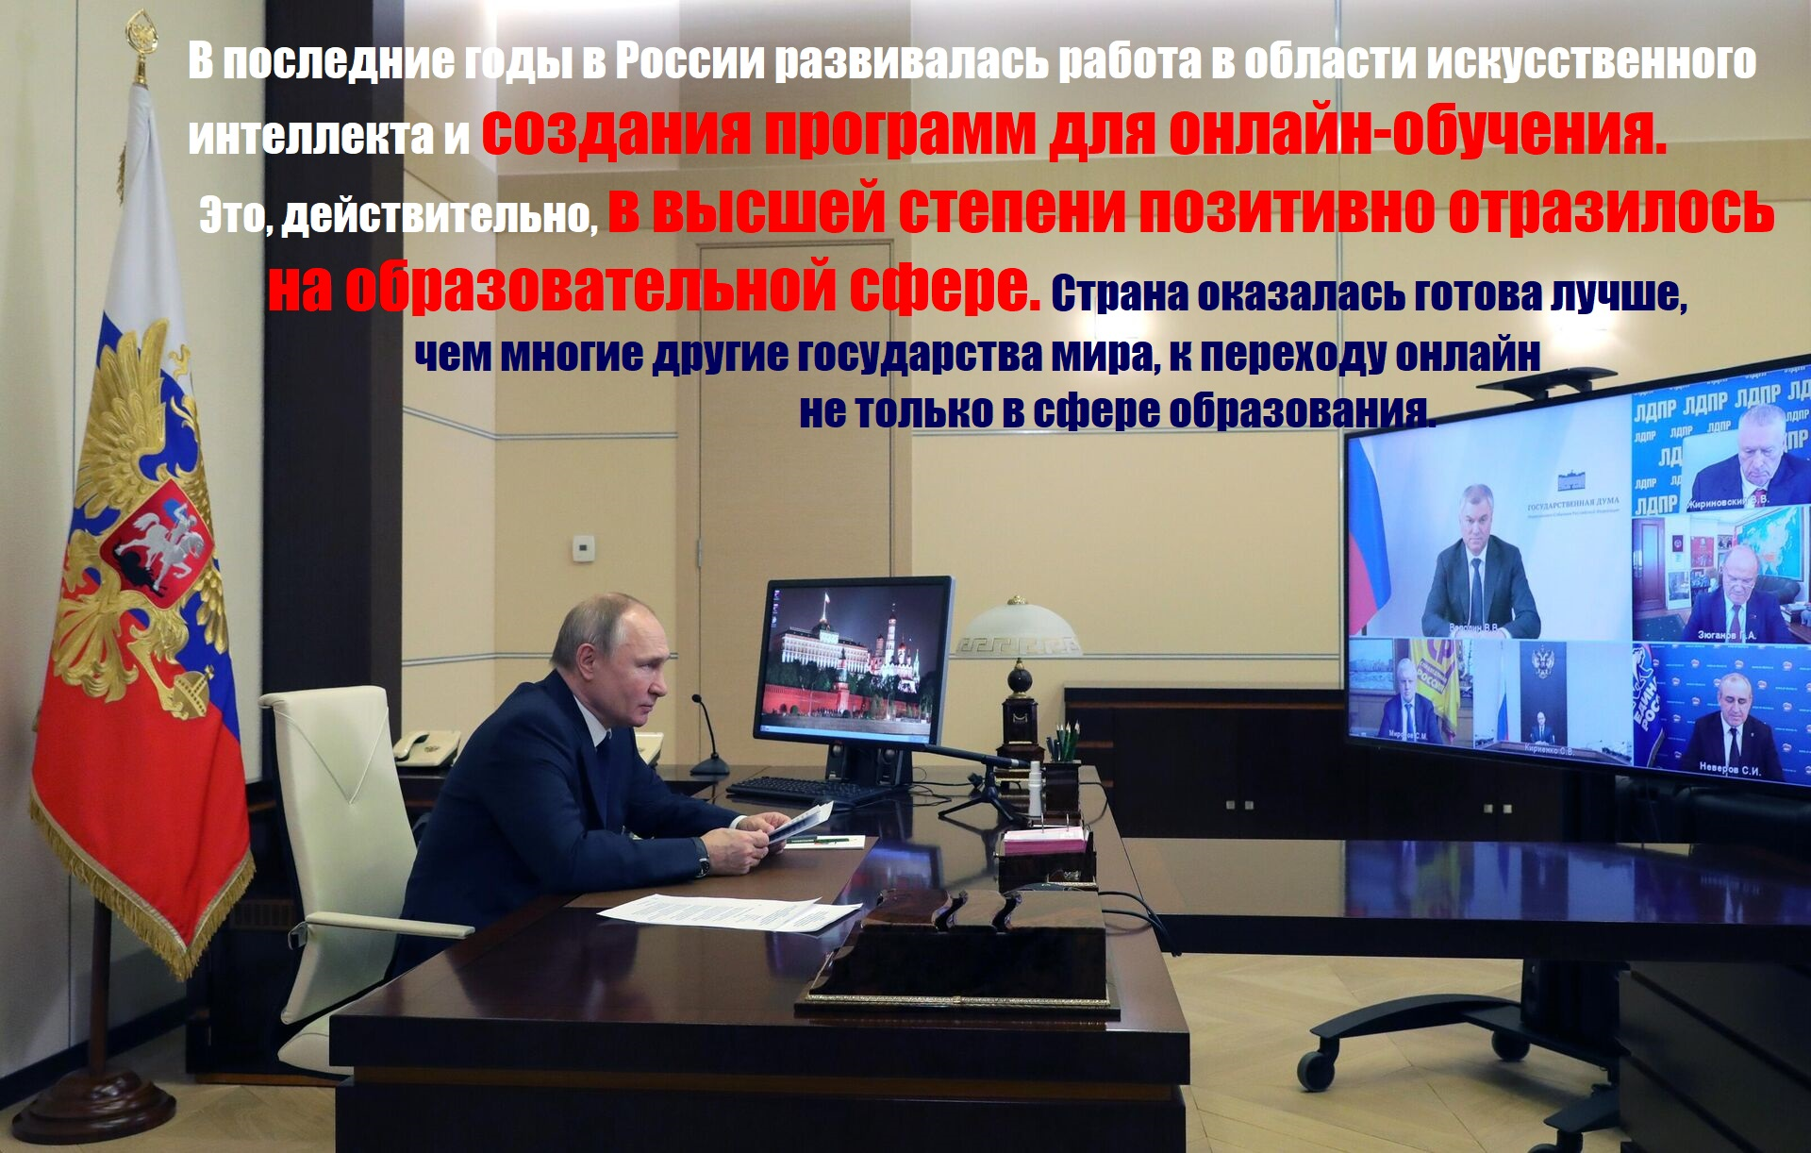
Владимир Владимирович Путин:
"В условиях распространения коронавируса Россия приобрела «уникальный опыт» при организации дистанционного обучения, который должен работать на развитие образовательных технологий. Необходимо ускорить работу по развитию информационной инфраструктуры, чтобы ученики могли слушать лекции ведущих преподавателей, а учителя — индивидуально работать с теми, кому нужна дополнительная поддержка."

Slide 12
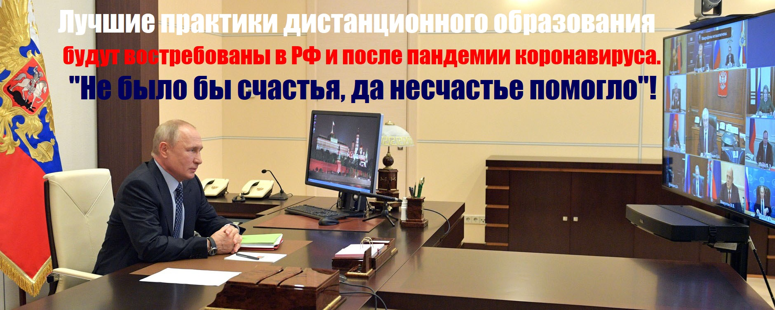
Проблема
Какую проблему решает проект? В чем ее актуальность? Каков масштаб проблемы?

Slide 13
Цель проекта
Какое желаемое состояние мы планируем достичь реализацией проекта?
Всестороннее повышение устойчивости нашего общества в эпоху быстрых перемен на основе развития креативности, содействия раскрытию творческого потенциала каждой личности, обучения граждан умениям и навыкам создавать, возглавлять и эффективно управлять различными формами малых подсобных хозяйств (СРП, ЛПХ, КФХ), различными видами кооперативов и других объединений людей, готовых сообща жить
и трудиться на земле, развивать свою территорию, внедрять ТОС, совершенствовать нашу общую среду обитания на основе природных, экологичных форм земледелия и предпринимательства.
#страну_меняют_люди

Slide 14

Суть проекта
Краткое описание предлагаемого решения
Планирование учебных курсов включает теоретическую и практическую части общей продолжительностью обучения от 2-х календарных месяцев до 1 года. Выпускники "АССРП" получат документы государственного образца по направлению сельского хозяйства, кооперации, потребкооперации, сельхозкооперации, необходимые для трудоустройства и осуществления профессиональной деятельности, в том числе получения грантовой поддержки.
С/Х
АКАДЕМИЯ СОЗДАТЕЛЕЙ СЕМЕЙНЫХ РОДОВЫХ ПОМЕСТИЙ
– это обучающая и консультационная онлайн площадка

Slide 15

Благодаря образовательной Программе Академии в субъектах Российской Федерации будут создаваться новые СРП, РП, ЛПХ, КФХ, МСП, которые могут стать основным элементом товаропроизводящей цепочки в качестве поставщиков не только для крупных предприятий, но и для конечного потребителя
#страну_меняют_люди

Slide 16
Целевая аудитория
#страну_меняют_люди
Ключевые параметры, сегменты и специфические черты каждого сегмента
1. Начинающим предпринимателям и бизнесменам из: семейных родовых поместий, крестьянско-фермерских хозяйств, личных подсобных хозяйств, садоводам-огородникам;
2. Председателям и специалистам потребительских обществ; муниципальным служащим, ответственных за развитие сельского хозяйства;
3. Представителям общественных некоммерческих организаций, потребительских кооперативов, сельхозкооперативов и т.д.;
4. Государственным гражданским и муниципальным служащим, руководителям и работникам бюджетных организаций, осуществляющим либо планирующим осуществлять проектную деятельность; предпринимателям, активным гражданам;
5. Руководителям и работникам образовательных организаций, учреждений молодёжной политики;
6. Руководителям, председателям и членам ТСЖ, ДНП, ТСН, СНТ, ПРП, ПО, НКО и пр.;
7. Руководителям МСУ и ТОС;
8. Лидерам и активистам организаций жителей;
9. Студентам старших курсов различных социальных наук (ГМУ, социология, психология и других смежных специальностей)
а также

Slide 17

10. Депутатам муниципального и регионального уровня;
11. Помощникам депутатов всех уровней;
12. Сотрудникам муниципалитетов, отвечающих за связи с общественностью, взаимодействие с жителями и органами ТОС, а также другими НКО, действующими в сфере благоустройства, экологии, жилья, и другими сферами, где важны социальные технологии и добрососедство;
13. Работникам муниципальных учреждений, взаимодействующие с жителями (включая различные учреждения культуры и спорта, соседские центры, центры по работе с детьми и молодёжью);
14. Сотрудникам жилищных управляющих компаний, компаний (муниципальных и частных), которые работают с жителями.

Slide 18

Целевая аудитория
Нас рекомендуют партнёры проекта:
#страну_меняют_люди

Slide 19
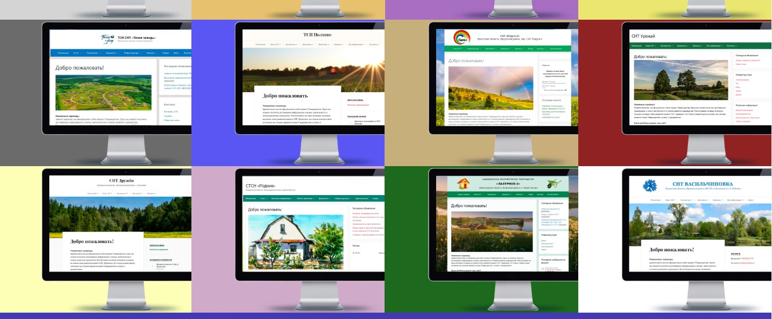
Целевая аудитория
Нас рекомендуют партнёры проекта:
#страну_меняют_люди

Slide 20
ЦЕЛЕВАЯ АУДИТОРИЯ
Основная группа
РУКОВОДИТЕЛИ
34000 жителей Санкт-Петербурга;
Председатели ТСЖ, ДНП, ТСН, СНТ, ТОС;
Руководители общественных некоммерческих организаций, потребительских кооперативов, сельхозкооперативов и другим видам кооперативов;
Государственные гражданские и муниципальные служащие
Руководители и работники образовательных организаций, учреждений молодёжной политики;
Депутаты муниципального и регионального уровня;
Сотрудники муниципалитетов, отвечающих за связи с общественностью, взаимодействие с жителями и органами МСУ и ТОС;
А также другие НКО, действующие в сфере благоустройства, экологии, жилья и другими сферами, где важны социальные технологии и добрососедство.
#страну_меняют_люди

Slide 21
СТЕЙКХОЛДЕРЫ
ДЕЙСТВУЮЩИЕ:
Технопарк в Москве
ОА «Россельхозбанк»
ООО «Союз садоводов России», ООО «Союз пенсионеров России»
(петербургское и ленинградское отделения)
Общественное движение “Федеральный сельсовет”
Операторы фискальных данных 1 ОФД
Представители местных органов власти, главы администраций МО Ленобласти, профильные специалисты
Центр развития некоммерческих организаций
ПОТЕНЦИАЛЬНЫЕ:
Министерство сельского хозяйства. Проект Информатизации сельского хозяйства.
Совет Федерации. Комитет по бюджету.
Корпорация СМП. Программа поддержки сельхозкооперативов.
Центросоюз РФ (проект “Кооператив онлайн”, приложения для кооперации)
Международный кооперативный альянс (приложение для кооперации)
Сообщества кооператоров, Центросоюз и другие
ЦРПП Центр Развития и Поддержки Предпринимательства по СПб и ЛО
#страну_меняют_люди

Slide 22







Стейкхолдеры
На кого ещё повлияет проект? Кто в нём заинтересован или может оказать поддержку?
Президент РФ
Министерство науки и высшего образования РФ
Министерство сельского хозяйства РФ
ОА «Россельхозбанк»
Ассоциация крестьянских (фермерских) хозяйств и сельскохозяйственных кооперативов России (АККОР)
ООО «Союз садоводов России»
ООО «Союз пенсионеров России»
Главы администраций МО, депутаты
Комитеты по развитию местного самоуправления в РФ
Общенациональная ассоциация ТОС
Фонд «Анастасия», движение «ЗКР» (СРП)
#страну_меняют_люди

Slide 23
Текущая стадия проекта
Готово к старту!
Идея
Наличие прототипа / макета
Наличие экспертизы / поддержки / договоренностей / ресурсной базы
Реализованное локальное внедрение
Готовность передачи в производство
Команда проекта Академии готова к старту!
Преподаватели имеют высочайшую квалификацию. Студенты получат документ установленного гособразца о повышении квалификации и профессиональной переподготовке от ведущего российского вуза. Смогут присоединиться к ведущим российским проектам и организациям по добрососедству и развитию сельской и городской территории. Будут приглашены принять участие в ежегодной всероссийской акции "Международный день соседей". Полученные знания обязательно пригодятся на практике и при получении грантов, субсидий!
#страну_меняют_люди

Slide 24
План реализации проекта
Основные этапы и контрольные точки, ведущие к промежуточным и конечным результатам
2022 год
Формирование программы и источников финансирования проекта Доработка обучающей интернет платформы | Доработка обучающих курсов и набор пилотных групп для обучения в количестве 2000 студентов | Запуск пилотных двухмесячных курсов обучения и реализация их программ | Осуществление, обучения и завершение пилотной сессии Подведение итогов и составление основной Программы Академии | Финансирование и Набор основного потока обучения Академии (всех курсов) Запуск базового формата Академии Выход на самоокупаемость | Реализация обучения по всем курсам Промежуточное подведение итогов обучения Отчёт о реализации финансов
Июль | Август | Сентябрь | Октябрь | Ноябрь | Декабрь
#страну_меняют_люди

Slide 25
План реализации проекта
Основные этапы и контрольные точки, ведущие к промежуточным и конечным результатам
2022 год
ТЕСТИРОВАНИЕ Академии ССРП в первые 3 месяца будет осуществляться
для руководителей, председателей и членов организаций:
Всероссийское общественное движение создателей родовых поместий
«Звенящие кедры России
ООО «Союз пенсионеров России (петербургское и ленинградское отделения)
ООО «Союз садоводов России», МОО «Волховский Союз Садоводов»
ТСН «Корнеевские грифки», СТСН «Пальчино», ТСН «Полтево», СНТ «Рогово-2», СНТ «Спектр», СПК «Западный», СНТ «Дружба», СНТ «Васильчиновка», СНТ «Урожай», ТСЖ «Кирочная 32-34», СНТ «Лужок», СНТ «Дружба-1», СНТСН «Суходольное», другие…
Некоммерческое партнёрство «Объединение сельскохозяйственных производителей и переработчиков города Санкт-Петербурга и Ленинградской Области»
Потребительский кооператив «Союз поддержки предпринимательства»
Ленинградская федерация Профсоюзов, Профсоюз «Отечество», Профсоюз «Единение»
Центр развития некоммерческих организаций «ЦРНО»
Ассоциация многодетных матерей Санкт-Петербурга и Ленобласти
#страну_меняют_люди

Slide 26
Стоимость проекта
Предварительная стоимостная оценка реализации идеи
10 000 000 рублей на Академию ССРП
1. Расходы на аккредитацию, зарплату директору, педагогам, кураторам и менеджерам Академии
2. Видеосъёмка, монтаж и оцифровка обучающих курсов
3. Приобретение учебных материалов и оборудования для преподавателей (ноутбуков, видеокамер и пр.)
4. Продвижение и реклама АССРП в среде руководителей организаций, общественных объединений, движений и различных НКО (управленцев, координаторов): ДНП, СНТ, ТСН, ТОС, МСУ, ТСЖ, ПРП, АККОР
5. Интернет-реклама, продвижение в социальных сетях (группы СНТ, ДНП и т.д.)
1 000 000 рублей на усовершенствование образовательной платформы Учи.про
#страну_меняют_люди

Slide 27
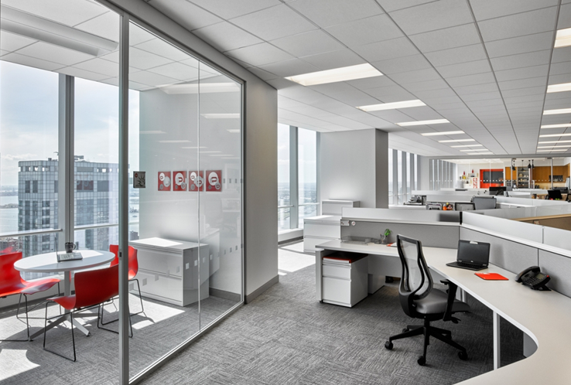
Ресурсное обеспечение
Инфраструктура, источники финансирования, наличие команды и т. д.
1. Команда проекта – научно-образовательный потенциал педагогов ведущих ВУЗов РФ (МГУ, СПбГАУ, Кировский, Севастопольский ГУ и другие)
2. Уникальная специфическая программа обучения
3. Авторские курсы
4. Учи.про – собственная образовательная онлайн площадка
5. Офис 86 кв.м (в собственности)
6. Персональные компьютеры, мониторы (6 шт.)
7. Офисная техника: столы, стулья, шкафы
#страну_меняют_люди

Slide 28
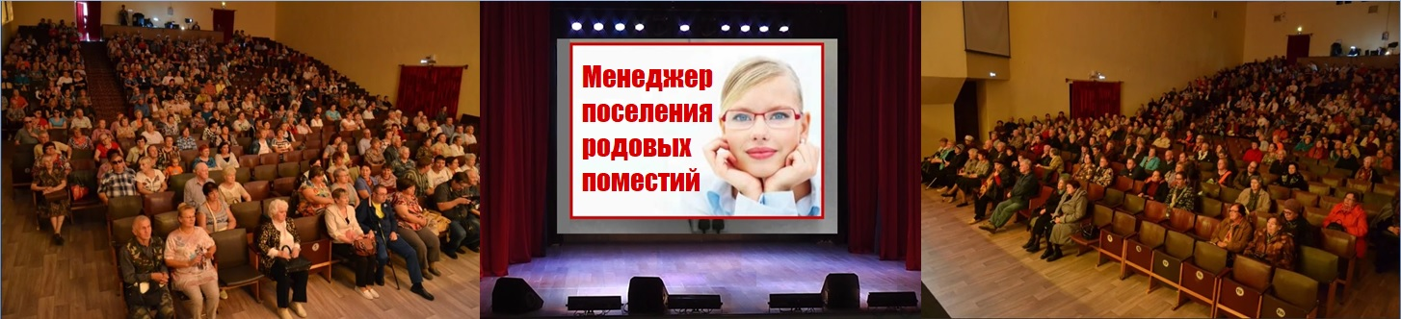
Ресурсное
обеспечение
наши
АВТОРСКИЕ СПЕЦИАЛЬНЫЕ КУРСЫ:
Инфраструктура, источники финансирования, наличие команды и т. д.
1. "Координатор общественного движения (руководитель профсоюза)"
2. "Руководитель поселения семейных родовых поместий (координатор)"
3. "Проектный менеджер поселения семейных родовых поместий"
4. "Депутат муниципального образования"
5. "Специалист (организатор) по взаимодействию и развитию поселения родовых поместий"
6. "Специалист (менеджер) по взаимодействию и развитию поселения родовых поместий"
7. "Депутат муниципального образования"
8. "Управляющий коллективного сельскохозяйственного предприятия (КСП)"
9. "Председатель ТСН (садового товарищества и др. форм объединений на землях с/х назначения)"
10. "Антикризисный управляющий садоводства"
11. "Директор управляющей компании"
12. "Антикризисный директор"
#страну_меняют_люди

Slide 29
Инфраструктура, источники финансирования, наличие команды и т. д.
КУРСЫ ПОВЫШЕНИЯ КВАЛИФИКАЦИИ
ПРОГРАММЫ
ДОПОЛНИТЕЛЬНОГО ОБРАЗОВАНИЯ
1. "Руководитель профсоюзной организации"
2. "Руководитель товарищества собственников недвижимости" (СНТ, ПРП, другие формы объединений собственников земельных участков различного назначения)
3. "Руководитель сельскохозяйственного предприятия, кооператива" (фермерские хозяйства, КСП, потребительские кооперативы);
4. "Школа председателя (ТОС) территориального общественного самоуправления"
5. "Курс повышения квалификации депутата муниципального образования"
6. "Курс повышения квалификации служащего муниципального образования по вопросам развития территории"
7. "Курс повышения квалификации служащего муниципального образования по вопросам планирования бюджетных средств"
8. "Курс повышения квалификации служащего муниципального образования
по вопросам государственного управления"
#страну_меняют_люди

Slide 30
Ресурсное обеспечение
Инфраструктура, источники финансирования, наличие команды и т. д.
Файлы (материалы идеи)
Инвестиционная_привлекательность_регионов_и_муниципалитетов_автор.обуч.курс_Харченко.docx
Карта_развития_муниципального_района_Авторский_курс_повышения_квалификации_К.В.Харченко.docx
Кооператору_Авторский_курс_повышения_квалификации_И.В.Щипицына.docx
Проектирование_молодежной_политики_Авторский_курс_повышения_квалификации_К.В.Харченко.docx
Разработка_антикризисной_карты_развития_муниципального_района_автор.обуч.курс_Харченко.docx
Сельская_кооперация_Авторский_курс_повышения_квалификации_К.В.Харченко.docx
Комплексное_развитие_сельских_территорий.docxУстойчивость_предпринимательской_деятельности.docx
Академия_создателей_семейных_родовых_поместий_8-904-637-57-40_www.gektar78.ru.jpgУчебные_планы_Развитие_бизнеса_для_СРП_преподаватель__спикер_Хлуденцов_Игорь_Москва.docx
Финансово-Экономическое_Обоснование_автор_Максим_Гончаренко_Программа_Семейное_родовое_поместье.pdf
Учебный_курс_профессор_Тарбаева_В.М.__Комплексное_развитие_сельских_территорий.docx
Учебный_курс_ориентированный_на_подготовку_руководящего_состава_НКО_автор_М.В.Горемыкин_АССРП_8-904-637-57-40.docx
Программы_дополнительного_образования_для_ТОС_и_НКО_11_авторских__курсов_Д.В.Полудёнова_и_С.А.Васильева_АССРП_8-904-637-57-40.docx
Правовые_и_организационно-экономические_основы_создания_и_функционирования_КФХ_профессор_О.П.Чекмарёв_АССРП_8-904-637-57-40.pdf
Основы_создания_и_функц-я_с.-х._потреб.кооперативов_профессор_О.П.Чекмарёв_АССРП_8-904-637-57-40.pdf
3_семинара_для_предпринимателей__управленцев__лидеров_команд__инновационный_менеджмент_М.Ф.Гербер_АССРП.docx
ОП_Родолад_-__для_Академии_-_Осипова.doc
Авторский_видеокурс_ОБЕРЕЖНАЯ_ОДЕЖДА_разработан_Надеждой_Кудиновой.docx
#страну_меняют_люди

Slide 31
РИСКИ
Перечень ключевых рисков для реализации проекта
№ | НАЗВАНИЕ | УРОВЕНЬ (низкий/высокий/средний) | ТИП РИСКА (внутренний/ внешний) | ДЕЙСТВИЯ ПО ПРЕДОТВРАЩЕНИЮ РИСКОВ
1. | Недостаточное финансирование | Средний | Внешний | Составление договоров о финансировании со стейкхолдерами на старте проекта
2. | Небольшой поток обучающихся к началу обучения | Средний | Внутренний | Достаточное количество средств и времени на рекламу и набор групп
3. | Слабые навыки обучающихся для онлайн обучения | Низкий | Внешний | Тестирование до начала обучения, дополнительное консультирование
4. | Недостаточна востребованность полученного в Академии образования и документов | Низкий | Внешний | Предварительная проработка и составление перечня конкретных площадок в регионах, готовых принять специалистов Академии. Целевое обучение по договорам
#страну_меняют_люди

Slide 32

Первое,
Наши курсы:
не обещают развить сложные навыки за короткий срок,
разработаны по уникальной эффективной авторской методике,
дадут вам качественное образование, которое решит многие из ваших проблемы,
содействуют трудоустройству.
Мы не продаём иллюзию, а предлагаем реальные знания.
Обучение, в любом случае, требует усилий и времени. Никаких секретных способов и уникальных методик не существует – маркетинговыми уловками мы не пользуемся! Мы честны с нашими студентами!
#страну_меняют_люди

Slide 33

Второе,
Наши курсы от проверенных известных ВУЗов и сертифицированных специализированных организаций. Наши студенты могут быть уверены в достоверности и актуальности того, чему их учат. В Академии ССРП профессиональная подача материала, опирающуюся на современные методики обучения. Дорогие студенты, помните! Создание качественного образовательного продукта требует много времени, инвестиций и экспертизы.
Третье,
Решение о формате обучения зависит от того, чему вы хотите научиться. Какие-то навыки можно усвоить дистанционно. В первую очередь – всё, что связано с работой на компьютере. В случае с изучением наших курсов, развитием гибких навыков и получением комплексных знаний (вовлекающих разноплановые навыки), педагоги Академии будут комбинировать для Вас разные методы и форматы обучения.
#страну_меняют_люди

Slide 34
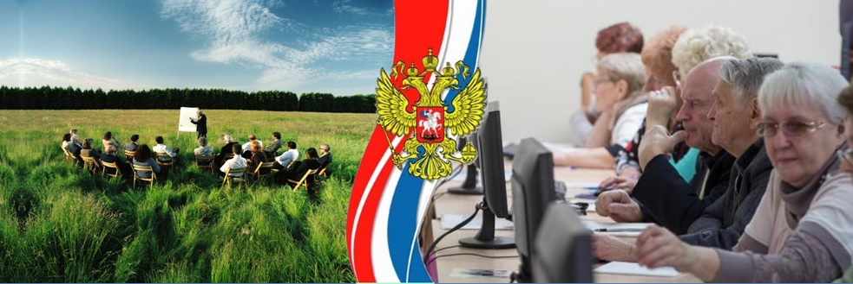
В эпоху life-long learning
Четвёртое,
Если вам нужно освоить навык, который очень важен для работы, но лично Вам не интересен, лучше искать форматы, где Вас будет учить живой человек. Удачным вариантом обучения будут для Вас онлайн-уроки с преподавателем лично или курсы, где предполагается совместная работа с другими учениками. Человеческое взаимодействие способно мотивировать тогда, когда учиться не хочется))
Пятое,
Учитывайте свои личные предпочтения и ищите форматы, которые мотивируют именно Вас. Не стоит через силу зубрить новые термины в мобильном приложении только потому, что это приложение помогло вашему коллеге. Разные люди учатся по-разному. Если какой-то курс не сработал, не делайте поспешных выводов о своих способностях. Попробуйте другие форматы обучения.
#страну_меняют_люди

Slide 35
СТОИМОСТЬ ПРОЕКТА
Требуемые инвестиции 11 000 000 р.
1. Оплата работы программистов на усовершенствование нашей обучающей площадки Учи.про в размере 1 млн.рублей.
2. Оплата экспертов, сотрудников проекта на первые 6-ть месяцев (пока проект не выйдет на самоокупаемость) в размере от 25 000р. до 60 000р.
3. Реклама Академии, продвижение 2,5 млн. р. (оплата председателям правлений СНТ, ДНП, ТСЖ, ПРП и т.д.) при расширении проекта и вывода его на всероссийский уровень.
4. Интернет-реклама, продвижение в социальных сетях (группы СНТ, ДНП, ПРП, кооперативы и т.д.)
5. Начисления на заработную плату, налоги.
6. Оплата работ, выполняемые сторонними юридическими лицами – индивидуальными предпринимателями и физическими лицами – плательщиками налога на профессиональный доход (10% от запрашиваемой суммы гранта).
7. Прочие общехозяйственные расходы (1% от запрашиваемой суммы гранта).
8. Размещение рекламы в СМИ: «Вести ЛО», «Петербургский дневник», «АиФ», «Вестник Родовых поместий», газета «Родовая земля», газета «Звенящие кедры России», альманах «Звенящие кедры России», журнал «Сотворение», областные СМИ России.
9. Оплата: аутсорсинг и привлечённых сторонних организаций, партнёров, агентов по продажам и т.д.
#страну_меняют_люди

Slide 36
ЗАПРОС НА ПОДДЕРЖКУ
Содействие в продвижении проекта через органы местной власти, всероссийское движение садоводов-огородников (председателей правлений ТСЖ, СНТ, ТСН, ОДТ, ПРП и т.д.), движения создателей поселений родовых поместий, движения пенсионеров, движения фермеров, кооперативного движения, нко-сектора.
Финансирование работы с руководителями объединений землепользователей (председателями садоводств, огородничеств, координаторов поселений РП, председателей ТСЖ) зарплатный фонд.
Финансирование технического обеспечения.
Расходы на работу программистов, менеджеров, экспертов.
#страну_меняют_люди

Slide 37
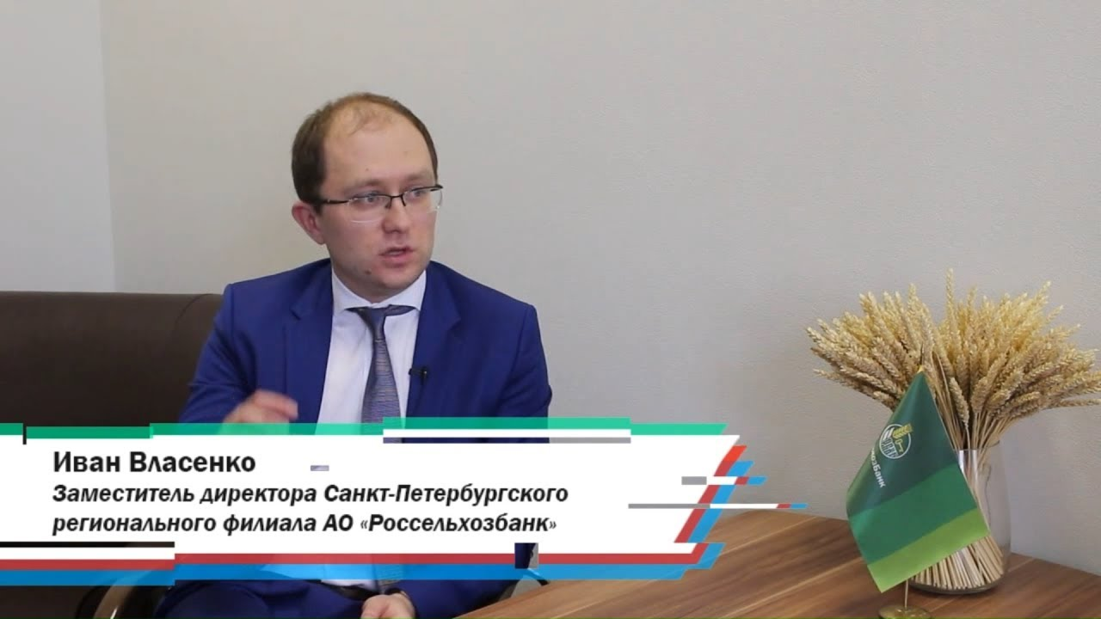
ЗАПРОС НА ПОДДЕРЖКУ
Призыв к действию и/или краткая формулировка главного запроса на содействие и поддержку
Выделение АСИ запрашиваемого финансирования. Помощь специалистов АСИ в переговорах со стейкхолдерами на предмет составления договоров о софинансировании проекта.
Ведущий стейкхолдер ОА «Россельхозбанк»
Обращаться с предложениями поддержки
и сотрудничества по телефонам:
Ректор Академии: + 7 (978) 748 15-05 Дмитрий Полудёнов
Проректор: + 7 (929) 337 79-45 Юлия Осипова
Директор: +7 (969) 799 79-95 Виталий Токаренко
Продюсер, PR: +7 (969) 798 79-88 Владлена Москварцева
GR: + (921) 574 73-73 Тарбаева Вероника
#страну_меняют_люди

Slide 38

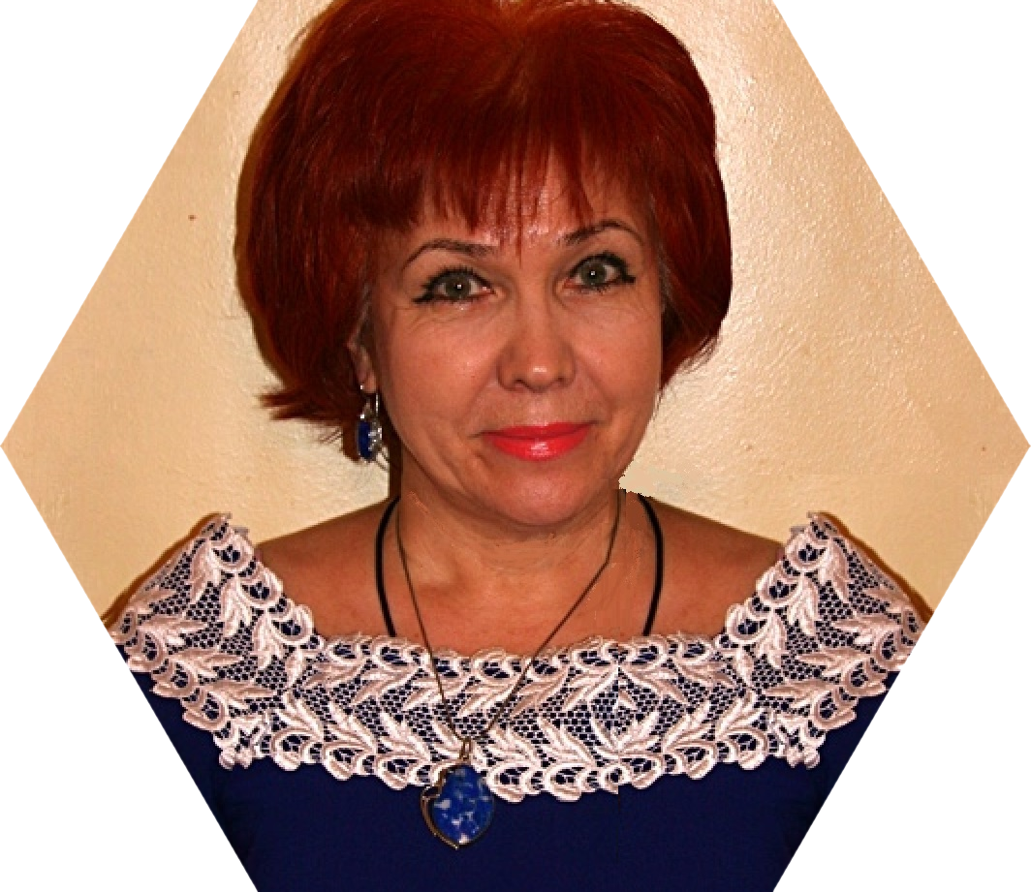
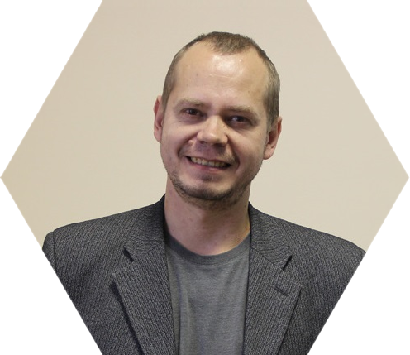
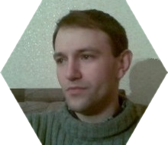
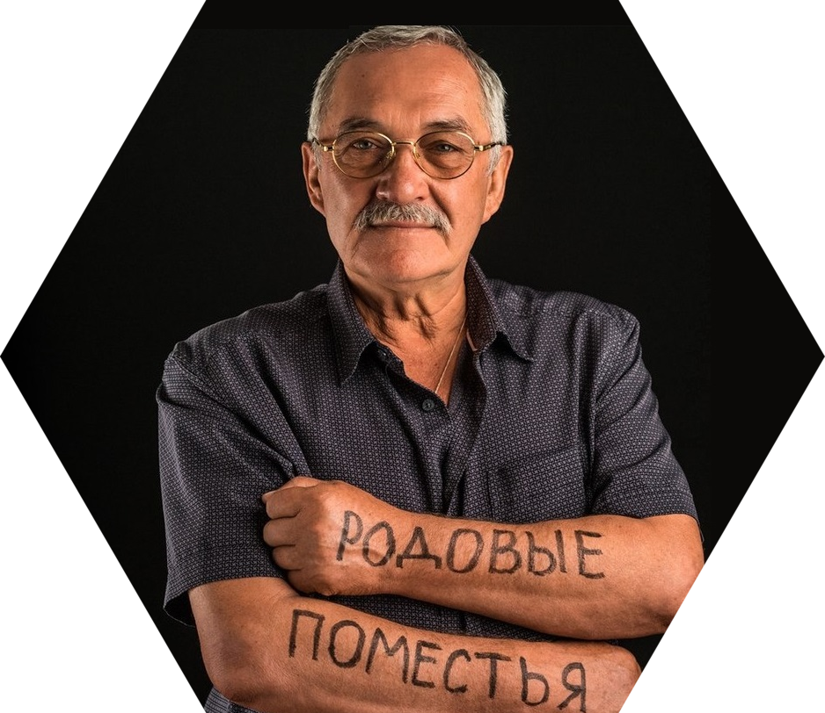
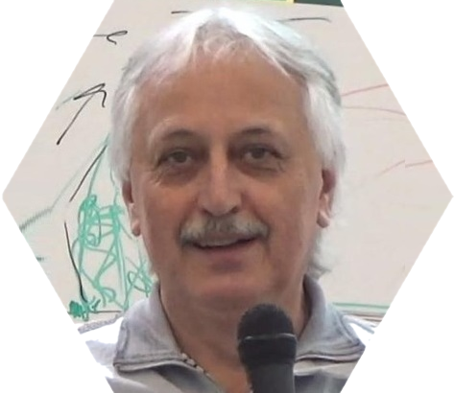
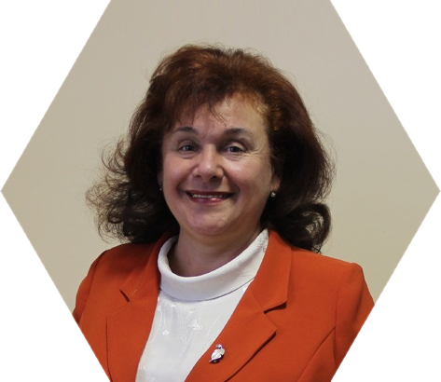
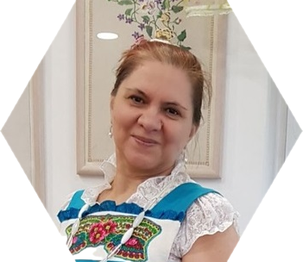
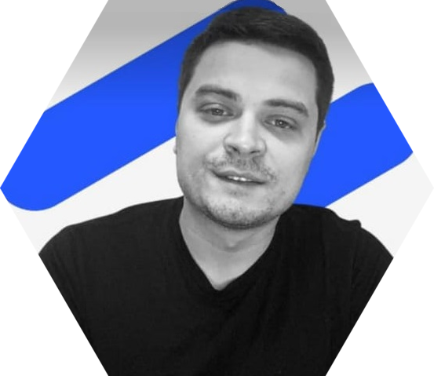
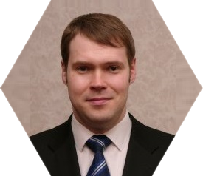
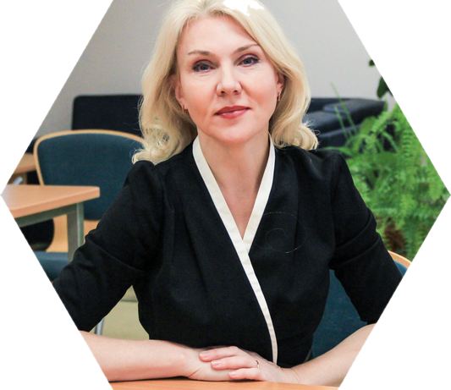
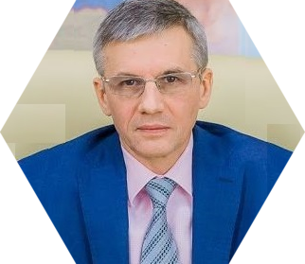
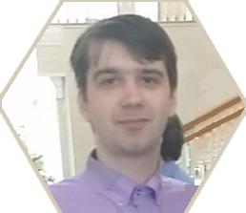
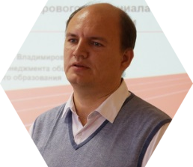
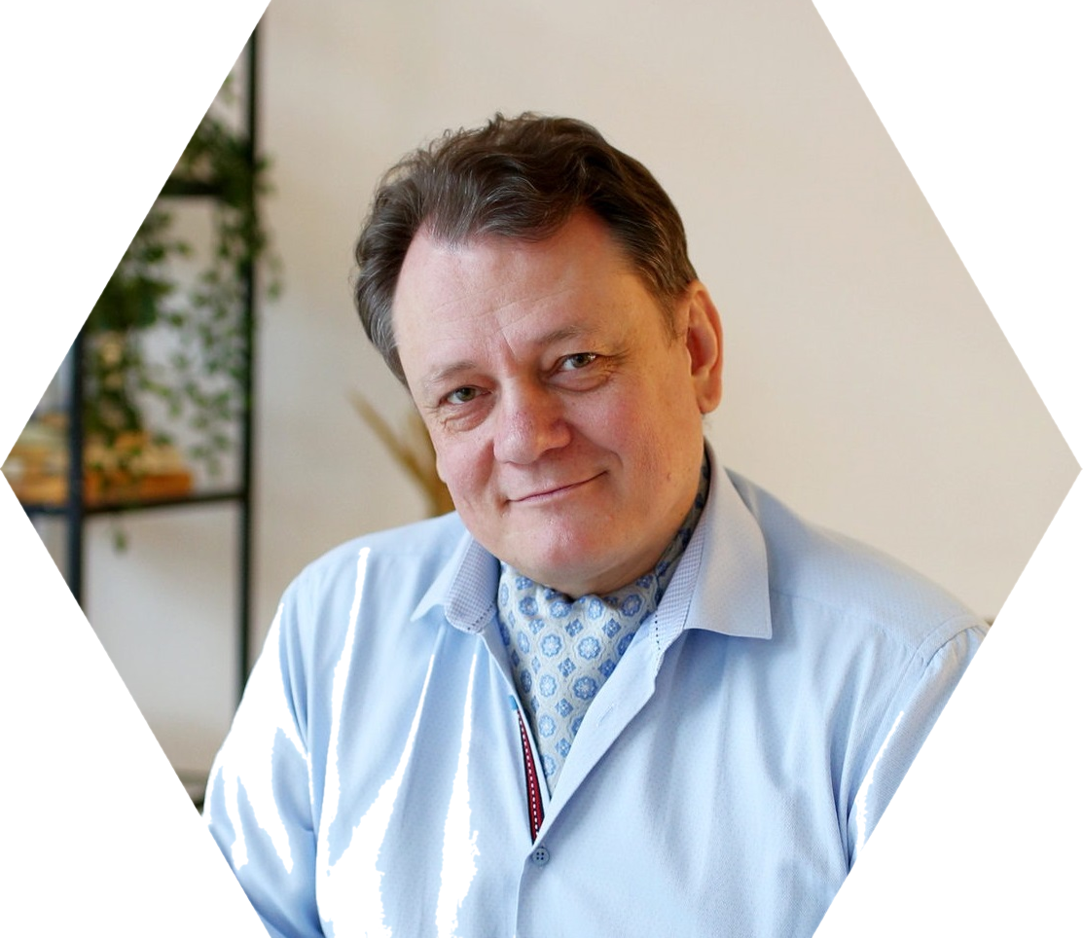
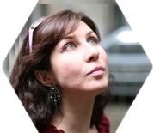
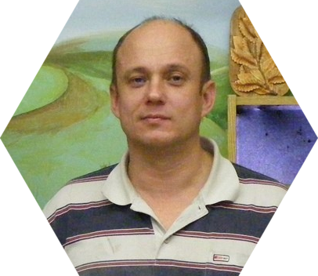
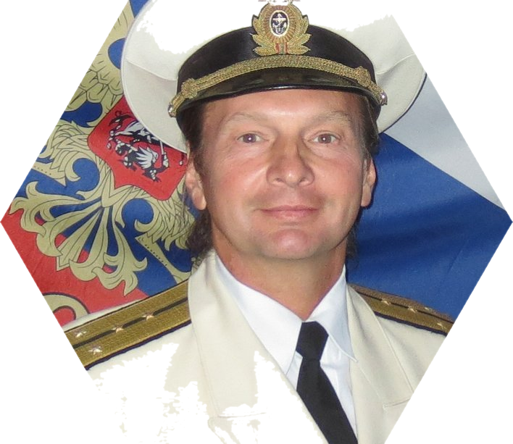
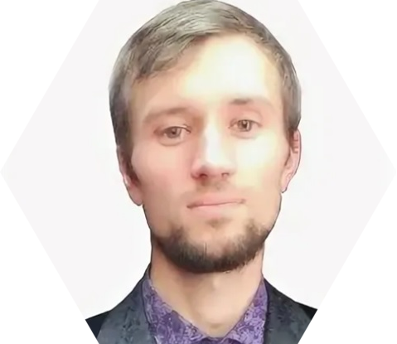
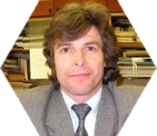
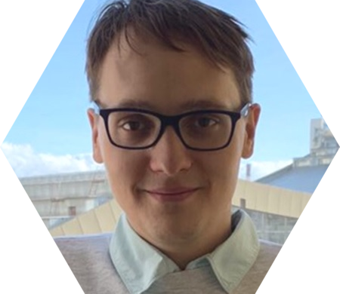
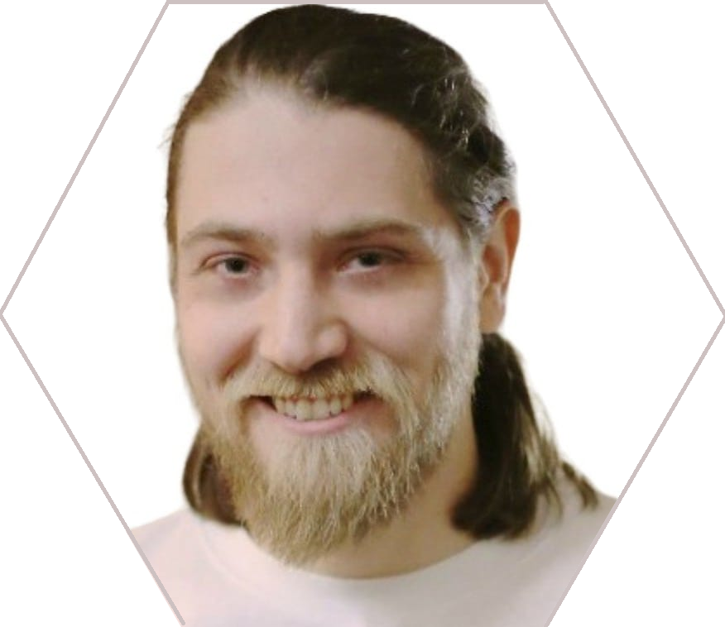
Команда проекта
Инициатор идеи, ключевые участники проекта, зоны ответственности и опыт участников

Slide 39
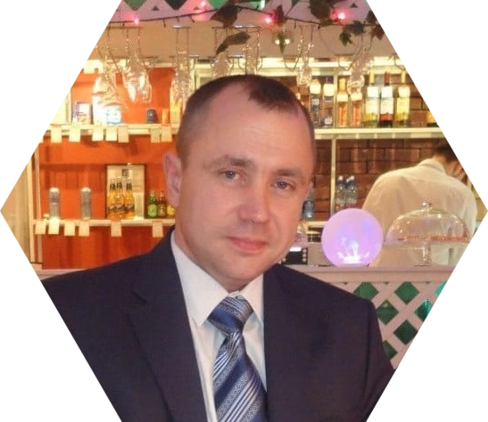
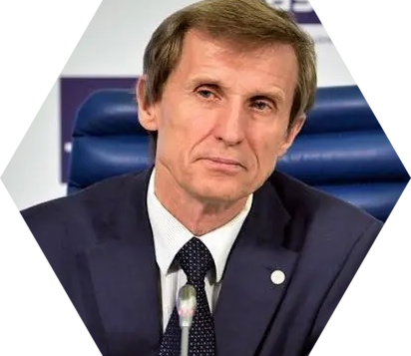
КОМАНДА ПРОЕКТА
Разработчик КООПСЕТИ, соавтор нескольких проектов по кооперации, индивидуальный предприниматель, руководитель СПб НКО «Ленинградский гектар»,
экономист, бухгалтер, секретарь В.М.Тарбаевой в Общественной палате Ленинградской области
Проректор Академии, разработчик образовательных курсов зелёная школа для детей и их родителей, педагог с 25-летнем стажем, к.п.наук
СТЕЙКХОЛДЕР
руководитель Пищевого Технопарка в г.Москва, куратор Академии, спикер, антикризисный управляющий, создатель ООО "Школа Предпринимателей"
Токаренко
Виталий
Осипова
Юлия
Хлуденцов
Игорь
СТЕЙКХОЛДЕР от Русского Космического Общества, создатель проекта "РОДОСФЕРА" био.-, эко-, техно-, социо- архитектор экосистем, эколог, организатор координационных инициативных групп по экологии, координатор движения по переселению в СРП Московской области, ответственный за блок пермакультурного дизайна КООПСЕТИ, консультант в области маркетинга, SaaS iT инфраструктуры, бизнес моделирования, Аgile инструментов. Инструктор и наставник в детских лагерях.
СТЕЙКХОЛДЕР от Общественной палаты Ленинградской области,
GR проекта, экспертиза,
д.б.н., профессор,
член-кореспондент РАЕН, академик Российской экологической академии, известный научный и общественный деятель в области биологии, экологии, природопользования и экологического просвещения, ведущий российский эксперт
PR проекта, продюсер Академии, координация нко-сектора проекта, работа с председателями СНТ, ДНП, Союзом Садоводов, Союзом пенсионеров, фандрайзер, руководитель Комитета по с/х Профсоюза "Отечество»,
координатор по работе со стейкхолдерами, секретарь В.М.Тарбаевой в Общественной палате Ленинградской области
Тарбаева
Вероника
Москварцева Владлена
Любавин Алексей
Маркетолог, более 11 лет на должности техн. директора, занимаюсь технологич. развитием предприятия, стратегией развития, в т.ч. цифровых технологий и внедрения их в производство, машинное управление операционной деятель-ностью, соучаствую в направлении по энерго-сберегающим технологиям, разработка концепции переговорного процесса с представителями компаний с которыми сотрудничает предприятие по направлениям производственной деятельности, сам лично посетил и провёл переговоры на предмет сотрудничества с более 4000 предприятий различных направлений, начиная от агропромыш-ленных комплексов, до военно-промышленных, пищевых, и всевозможных направлений предприятий
CТЕЙКХОЛДЕР от РОО «Севастопольский городской совет территориальных общественных самоуправлений», образовательный сектор, разработчик интернет проектов, куратор, эксперт блока платформы по ТОС и МСУ, ректор Академии
Архитектор, член Союза Архитекторов России, член корреспондент Российской Инженерной Академии, автор инновационной концепции «Живая планета, биосферная цивилизация, биосферные территории проживания человека», ответственный за блок онлайн-карта распределения земельных участков и архитектурного планирования ПРП
Полудёнов
Дмитрий
Горохов
Юрий
СТЕЙКХОЛДЕР , член Комитета Гражданских Инициатив, фермер, кооператор, директор с/х предприятия ООО «Галкинское», руководитель Общественного движения «Федеральный Сельсовет»
Гончаренко
Максим
Василий
Мельниченко
#страну_меняют_люди

Slide 40

КОМАНДА ПРОЕКТА
Разработчик кооперативного блока платформы, эксперт, консультант образовательного сектора проекта, профессор Санкт-Петербургского Государственного Аграрного Университета, экономический факультет
к.э.н., доцент кафедры политической экономии экономического фак-та МГУ, экономика, бизнес; плановая экономика РП, управление формирова-нием человеческих ресурсов в условиях информационного общества
Координатор по работе с НКО-сектором, руководитель Тульской НКО, руководитель по работе с координаторами поселений семейных родовых поместий
Чекмарев Олег
Павлов
Михаил
Горемыкин
Олег
Кандидат социологических наук, доцент, исполнительный директор Академии наук социальных технологий и местного самоуправления, ответственный за блок развитие ТОС и МСУ
Руководитель межрегиональной группы it-специалистов,
соавтор нескольких информационных технологий,
Координатор по работе с Технопарком, it-архитектор, руководитель по работе с председателями ТСЖ
к.э.н., доцент, зам. зав. кафедрой агроэкономики экономического фак-та МГУ государственная аграрная политика, аграрная стр-ра, маркетинг с/х продукции и сбыт; материально-техническое обеспечение сельской экономики
Харченко Константин
Хожаинов Николай
Иванов
Владислав
разработчик кооперативного
с/х блока, эксперт, консультант образовательный сектор проекта, доцент
Санкт-Петербургского Государственного Аграрного Университета
Специализация: теория и практика кооперации, др.
Веб разработка,
руководитель вебстудии Revcode,
руководитель группы программистов по Санкт-Петербургу, Москве и Московской области
Веб разработка, основатель вебстудии Websovet,
руководитель группы программистов по Санкт-Петербургу
и Ленинградской области
Аверьянова Елена
Матвеев
Максим
Богачёв
Никита
СТЕЙКХОЛДЕР от группы компаний ЮСИ (информационные технологии), почётный строитель РФ, создатель сквозной цифровой платформы «Стратегия24», директор института нравственной культуры, член-корреспондент Академии социальных технологий
Разработчик интернет проектов, программист, эксперт, специалист в области программирования цифровых систем, сооснователь социально-экономической системы
"Качество Жизни"
Бухгалтер проекта, имеет 25-летний стаж службы в качестве старшего налогового инспектора, ответственная за образовательный блок для садоводов-огородников и МФХ и координатор по работе с председателями СНТ
Святослав Архангельский
Токаренко
Светлана
Сафиоллин
Алексей
#страну_меняют_люди

